Slide 1
1.Evolução Histórica da Questão Ambiental
1.1 O homem e a natureza na pré-história
1.2 A criação do ambiente cultural: o processo de urbanização
1.3 Industrialização e meio ambiente
1.4 A contaminação industrial

Slide 2
1.1 O homem e a natureza na pré-história
A construção pelos seres humanos de um espaço próprio de vivência, diferente do natural, se deu à revelia e com a modificação do ambiente natural.
Assim, o ser humano, para sua sobrevivência, de um modo ou de outro, sempre modificou o ambiente natural.
O homem passou a fazer o que todos os outros animais faziam, só que melhor.
A capacidade de intervenção humana sobre o meio ambiente ao longo dos anos foi sendo multiplicada de uma forma jamais imaginada pelo próprio homem, superando todos os seus limites.
#Pag. 02 Laraia, 1997, p. 39

Slide 3
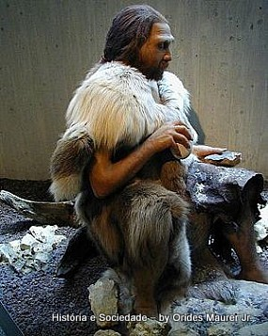
1.1 O homem e a natureza na pré-história
Diferentemente dos animais, os Homem concebe sua ação previamente no seu cérebro, na forma de planejamento, e a cada ação incorporam-se novas informações que resultarão em diferentes soluções para os mesmos problemas que se apresentam
Atividade de transformação
da natureza – TRABALHO
Modificar a natureza e
adaptá-la para a satisfação
das suas necessidades.

Slide 4
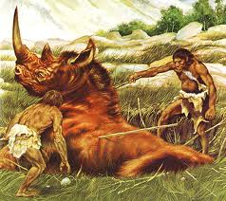
1.1 O homem e a natureza na pré-história
Durante milhares de anos o processo de intensificação da capacidade de intervenção humana foi se desenvolvendo de forma gradativa e cumulativa.
Essa multiplicação da capacidade humana de intervir no meio ambiente não afetou de maneira significativa a natureza na Pré-história...
Porém estas modificações
não foram significativas comparadas
aos dias atuais...

Slide 5
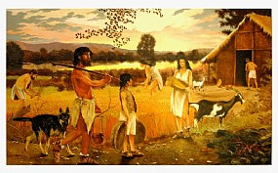
1.1 O homem e a natureza na pré-história
1.1 O homem e a natureza na pré-história
Durante muito tempo as sociedades humanas viviam em constante movimento - nômades.
Com a domesticação dos animais e o domínio da técnica de plantio provocaram uma revolução na história da humanidade
(REVOLUÇÃO AGRÍCOLA), o que permitia a fixação das pessoas e surgimento das primeiras vilas e cidades.
Atendimento das necessidades,
melhoria da qualidade de vida.

Slide 6
1.2 A criação do ambiente cultural: o processo de urbanização
Quanto maiores as aglomerações humanas, mais destrutivas eram do ponto de vista ambiental.
Inicio de extinções de espécies animais.
Concentrações urbanas = Destruição do ambiente natural. Jardins Babilônia, Civilização Maia, etc...
Grandes epidemias trazidas por animais que passaram a viver no ambiente humano.

Slide 7
1.3. Industrialização e meio ambiente
Revolução Industrial = grande transformação na capacidade produtiva humana (séc XVIII)
Dominou o cenário durante os séculos XIX e XX, provocando profundas alterações no meio ambiente natural.
Promoveu o crescimento econômico desordenado acompanhado de um processo em que se utilizavam grandes quantidades de energia e de recursos naturais, que acabaram por configurar um quadro de degradação contínua do meio ambiente.
Problemas ambientais oriundos da industrialização:
Consumo excessivo de recursos naturais (renováveis e não renováveis)
Contaminação do ar, do solo, das águas
Desflorestamento,
Etc.

Slide 8
1.3. Industrialização e meio ambiente
1.3. Industrialização e meio ambiente
URBANIZAÇÃO um dos mais importantes subprodutos da Revolução Industrial.
“Por volta de 1850, havia mais cidadãos britânicos morando em cidades do que no campo, e quase um terço da população total vivia em cidades com mais de 50.000 habitantes. Essas cidades eram cobertas de fumaça e impregnadas de imundície, e os serviços públicos básicos – abastecimento de água, esgotos sanitários, espaços abertos, etc. – não acompanhavam a migração maciça de pessoas, produzindo assim, sobretudo depois de 1830, epidemias de cólera, febre tifóide e o pagamento assustador de tributo constante aos dois grandes grupos de assassinos urbanos do século XIX – a poluição do ar e das águas, ou doenças respiratórias e intestinais.” DIAS, 2011, p. 6
Uma em cada duas crianças nascidas nas cidades morriam antes de completar dois anos...

Slide 9
1.3. Industrialização e meio ambiente
1.3. Industrialização e meio ambiente
Inglês Thomas Robert Malthus publicou o Ensaio sobre a população: como afeta o futuro progresso da humanidade (1978)
Sistematizava um conjunto de preocupações sobre os problemas decorrentes do aumento populacional e para a possibilidade de esgotamento dos recursos naturais e seus reflexos no crescimento econômico.
Destaque: crescimento populacional.
“ o poder da população é infinitamente maior que o da Terra para produzir a subsistência do homem.”

Slide 10
1.3. Industrialização e meio ambiente
1.3. Industrialização e meio ambiente
Sem dúvida, os novos mecanismos e formas de produção, acrescidos da exploração intensiva trazidos pela Revolução Industrial, generalizaram-se e se espalharam de forma DESCONTROLADA, sem prever as CONSEQUENCIAS para o MEIO AMBIENTE.
A exploração industrial do meio ambiente manteve-se sem contestação durante todo o séc XIX e maior parte do séc XX.
A visão equivocada de que os recursos naturais eram ilimitados e estavam a disposição do Homem somente passou a ser questionada e refletida na década dos anos 70.

Slide 11
1.3. Industrialização e meio ambiente
1.3. Industrialização e meio ambiente
Embora o início do desenvolvimento industrial tenha quase três séculos, é somente nas duas últimas décadas do século XX que o volume físico da produção industrial no mundo cresceu espetacularmente, considerando-se que na segunda metade do século XX foram empregados mais recursos naturais na produção de bens que em toda a história anterior da humanidade.

Slide 12
1.4 A contaminação industrial
Um dos problemas mais visíveis causados pela industrialização é a destinação dos resíduos de qualquer tipo (sólido, líquido ou gasoso) que sobram do processo produtivo, e afetam o ambiente natural e a saúde humana.
Ao longo do séc. XX, foram grandes os acidentes industriais e a contaminação gerada que acabaram chamando a atenção da opinião pública para a gravidade do problema.

Slide 13
Principais acidentes ambientais no século XX
No ano de 2010, dois acidentes ambientais de grandes proporções atraíram a atenção da mídia internacional:
o vazamento de petróleo na plataforma da Britsh Petroleum nos EUA e a
Lama tóxica na Hungria.

Slide 14
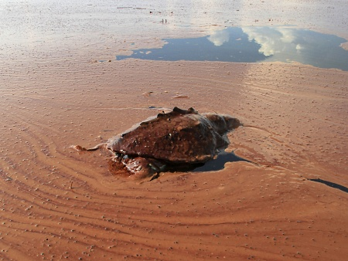
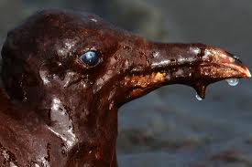
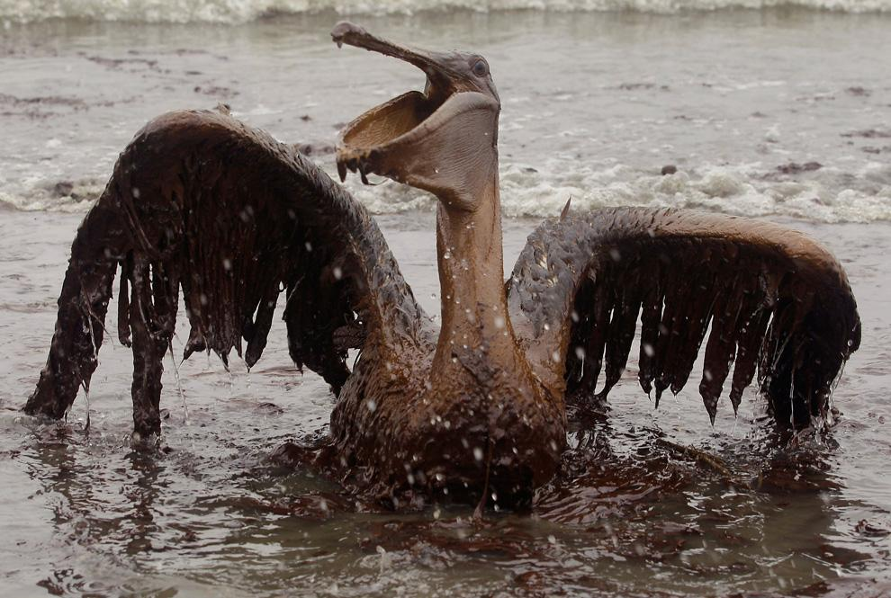
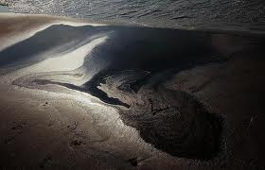

Slide 15
